Slide 1
宜家太阳能发电产品知识培训
河南弘康光能科技有限公司

Slide 2
第一节 太阳能发电原理
太阳能发电是利用半导体界面的光生伏特效应而将光能直接转变为电能的一种技术。这种技术的关键元件是太阳能电池。
太阳能电池经过串联后进行封装保护可形成大面积的太阳能电池组件，再配合上功率控制器等部件就形成了光伏发电装置。

Slide 3
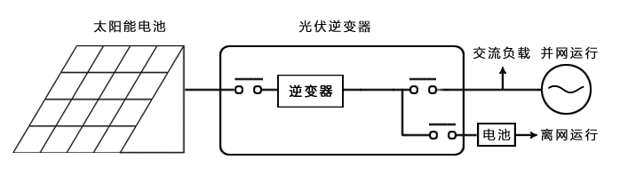
第二节 太阳能光伏系统组成

Slide 4
太阳能光伏系统组成部分
太阳能电池组件
逆控一体机
太阳能蓄电池
光伏方阵支架
太阳能光伏汇流箱

Slide 5
一 太阳能电池组件
太阳能电池组件（Solar panel）是通过吸收太阳光，将太阳辐射能通过光电效应或者光化学效应直接或间接转换成电能的装置，大部分太阳能电池组件的主要材料为“硅”。相对于普通电池和可循环充电电池来说，太阳能电池组件属于更节能环保的绿色产品。

Slide 6
二 逆控一体机
逆控一体机由逆变器和太阳能控制器组成。其中太阳能控制器具有功率调节，通信和电气保护功能（反接，短路和过流等）。而逆变器是一种将直流电（DC）转化为交流电（AC）的装置。它由逆变桥、控制逻辑和滤波电路组成。

Slide 7
三 太阳能蓄电池
太阳能蓄电池常在光伏离网发电系统中使用。蓄电池把白天通过太阳能电池板收集的电能储存起来以便在用户负载工作时提供电能。
太阳能蓄电池是‘蓄电池’在太阳能光伏发电中的应用，目前采用的有铅酸免维护蓄电池、普通铅酸蓄电池，胶体蓄电池和碱性镍镉蓄电池四种。 国内目前被广泛使用的太阳能蓄电池主要是:铅酸免维护蓄电池和胶体蓄电池，这两类蓄电池，因为其固有的“免”维护特性及对环境较少污染的特点，很适合用于性能可靠的太阳能电源系统,特别是无人值守的工作站。

Slide 8
四 光伏方阵支架
太阳能光伏支架，是太阳能光伏发电系统中为了摆放、安装、固定太阳能面板设计的特殊的支架。一般材质有铝合金、碳钢及不锈钢。光伏支架的安装角度直接影响太阳能电池的发电效率。
安装时需要考虑安装地点,朝向，角度，荷载要求和排列方式及间距等问题。

Slide 9
五 太阳能光伏汇流箱
太阳能光伏汇流箱又称光伏阵列防雷汇流箱，太阳能发电汇流箱。在光伏发电系统中起到减少太阳能光伏电池阵列与逆变器之间连线的作用。用户可以将一定数量、规格相同的光伏电池串联起来，组成一个个光伏阵列，然后再将若干个光伏阵列并联接入光伏汇流防雷箱，在光伏防雷汇流箱内汇流后，通过控制器，直流配电柜，光伏逆变器，交流配电柜，配套使用从而构成完整的光伏发电系统，实现与市电并网。
为了提高系统的可靠性和实用性，在光伏防雷汇流箱里配置了光伏专用直流防雷模块、直流熔断器和断路器等，方便用户及时准确的掌握光伏电池的工作情况，保证太阳能光伏发电系统发挥最大功效。

Slide 10
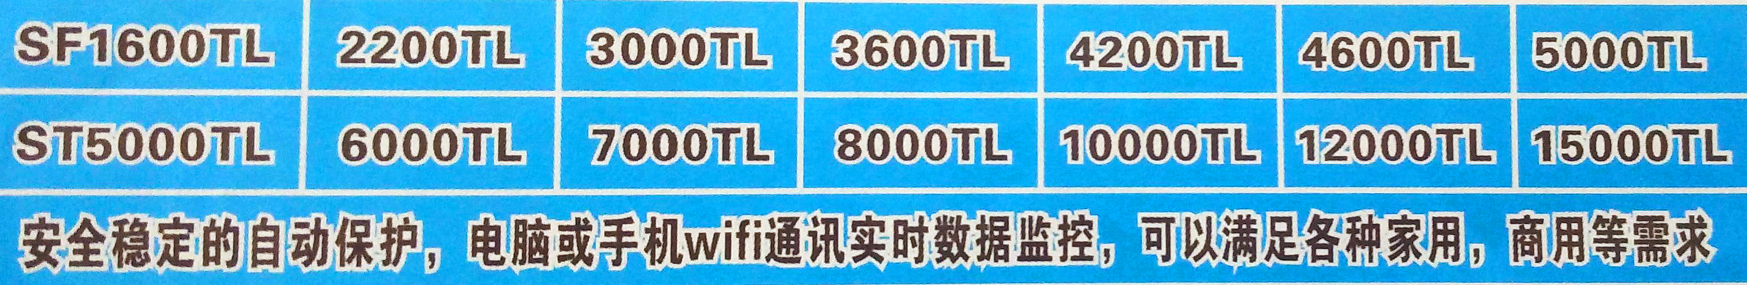
第三节 光伏选型
光伏发电系统按不同的wp规格可以分为家用和商用两种类型。
例如，宜家太阳能常用逆变器规格型号有以下几种:
家用一般选用3-5KW范围内的单相组串型逆变器即SF(Solar Family)系列。
商用一般选用5KW以上的三相组串型逆变器即ST(Solar Town)系列。
逆变器按不同使用方式可分为并网型，离并网型，纯离网型和集中型。其中并网型多为家用或商用，而纯离网型多在山区，草原等或夜晚供电不便之处。集中型主要针对大型光伏电站设计。

Slide 11
现在推荐功率为315W的太阳能电池板（功率越大电能的转换效率越高）。其尺寸大小为1960*980*40 mm。以安装3KW太阳能电池板为例，大约需要3000/315≈ 9.5 块，每块板的面积大概是 1.9208 m² ，故安装总面积大约是9.5*1.9208 = 18.2476≈ 20 m² ,年发电量在 3*4*365= 4380 度，年收益=（0.56+0.42）*4380≈ 4292.4 元
弘康光能光伏系统功率 | 3KW | 4KW | 5KW
占用面积(m²) | 20 | 25.6 | 32
年发电量（度） | 4380 | 5840 | 7300
年收益（元） | 4291 | 5723 | 7154

Slide 12
第四节 投资收益
分布式光伏发电业主的补贴收益分为三部分:
一部分是国家补贴。
一部分是自发自用抵消的用电费用。
一部分是剩余电量上网的脱硫煤收购电价。
表现在以下三种形式。
一 自发自用型
所有电量全部自用的补贴收益=(本地自用电价+分布式发电国家补贴)*全部发电量
为什么自用部分的收益是国家补助电价+自用电价？因为自己每用掉一度光伏电，即少用国家电网一度电，相当于节省的电费也算收益。

Slide 13
二 余电上网型
部分电量自发自用部分余电上网的补贴收益=自用部分收益+上网部分收益
自用部分收益=（分布式发电国家补贴+自用电价）*总发电量
上网部分收益=（分布式发电国家补贴+脱硫煤收购电价)*总发电量
国家每度电补贴0.42元，脱硫煤收购电价按0.44元/度。自用部分电价以当地电价为准。
三 完全上网型
完全上网型收益=（国家补贴+脱硫煤收购电价)*总发电量
下面以安装3KW分布式光伏发电案例经济效益分析（当地电价以0.56元核算）
日均回收资金=（0.42+0.56）*12 ≈ 11.76元
年均回收资金=11.76*365≈4292.4元
假设成本每瓦按10元投入。总投入资金=30000元。
投资回收期=总投资/年均回收资金=30000/4292.4≈7年
国家光伏补贴20年，
以25年核算纯总收益=4292.4*（20-7）+0.56*12*365*5≈ 68065.2 元

Slide 14
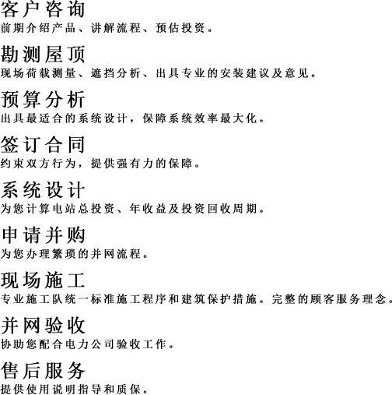
第五节 服务流程

Slide 15
第六节 并网流程
客户去当地电业局咨询光伏并网及安装相关事宜和填写《分布式光伏发电项目并网申请表》。电业局派人去现场堪查并确认是否适合安装。
电业局核实之后，即可让有相关安装资质的厂家予以施工。
工程竣工后客户验收完即可签收《工程竣工单》。
厂家向电业局提交客户银行卡号及《分布式电源项目并网验收及调试需提供的材料清单》。

Slide 16
第七节 常见问题分析
客户去当地电业局咨询光伏并网及安装相关事宜和填写《分布式光伏发电项目并网申请表》。电业局派人去现场堪查并确认是否适合安装。
电业局核实之后，即可让有相关安装资质的厂家予以施工。
工程竣工后客户验收完即可签收《工程竣工单》。
厂家向电业局提交客户银行卡号及《分布式电源项目并网验收及调试需提供的材料清单》。

